Slide 1

AI MANGA TRANSLATOR / DEFENSE
01 / 10
SOFTWARE ENGINEERING PROJECT DEFENSE
AI Manga Translator
PROJECT
基于 OCR、AI 翻译与图像修复的智能漫画翻译系统
把识别、翻译、擦除、修复、排版串成一条可运行的工程化流水线
React / FastAPI / MIT OCR / OpenCV / LaMa
姓名 / 小组：____________ 日期：2026

Slide 2
AI MANGA TRANSLATOR / DEFENSE
02 / 10
01 / PROBLEM → VALUE
我们解决什么问题？
传统漫画翻译需要在 OCR、翻译、修图、排版之间反复切换；复杂背景和竖排文字尤其耗时。
识别
翻译
修复
排版
人工抄录
逐句处理
擦除 + 补背景
逐框调整
目标：输入漫画图片，输出可以直接阅读、预览、下载，并允许继续修正的中文译图。

Slide 3
AI MANGA TRANSLATOR / DEFENSE
03 / 10
02 / STACK
项目技术栈：前后端分离 + 可插拔引擎
语言
Python / JavaScript
前端
React 18 · Vite 6 · Tailwind CSS v4 · Framer Motion · GSAP · Lucide
后端
FastAPI · Pydantic Settings · SQLite · 文件存储
AI / 图像
CTD / DBNet · MIT48 · manga-ocr · PaddleOCR · OpenCV · LaMa · PyTorch
工程选择：模型推理保持串行；引擎通过工厂与缓存复用，便于切换与回退。

Slide 4
AI MANGA TRANSLATOR / DEFENSE
04 / 10
03 / WORKFLOW
核心流程：翻译不是唯一难点
1
2
3
4
5
6
7
检测
OCR
擦除 / 修复
气泡分组
上下文翻译
质量检查
排版输出
亮点 01
亮点 02
亮点 03
在清理图上分组，同时用原图轮廓防止气泡误合并。
按气泡翻译，保留上下文、语气与阅读顺序。
每张图片独立任务，支持进度、预览、下载、重试。

Slide 5
AI MANGA TRANSLATOR / DEFENSE
05 / 10
04 / HIGHLIGHTS
项目亮点与创新点
漫画级 OCR
双路径修复
智能排版
竖排、艺术字、非气泡文字保护
CV / LaMa 按配置切换，复杂背景有更高质量选项
中文横竖排自适应，气泡几何约束 + 多级回退
可解释回退
术语一致
批量闭环
翻译后端、GPU/CPU、模型失败原因均可追踪
角色名、作品名等术语支持 CRUD 与 JSON 导入
最多 100 张图片编排，结果汇总并导出 ZIP

Slide 6
AI MANGA TRANSLATOR / DEFENSE
06 / 10
05 / AI COLLABORATION
AI 协作：我负责判断，AI 负责执行
评分关注的不只是“用了 AI”，而是能否提出约束、验证结果、纠正问题并持续迭代。
我提出约束
“先完整阅读代码，所有功能以真实实现为准。”
AI 分析方案
梳理架构、功能边界、素材与可展示证据。
我验证并追问
发现“规划能力”不能写成“已实现”，要求拆分清单。
AI 迭代交付
生成 PPT、核对 PPTX、补充大纲与真实性说明。
对话页说明：以上为真实协作过程的结构化摘录；正式展示时可切换到 OpenCode 的原始聊天截图。

Slide 7
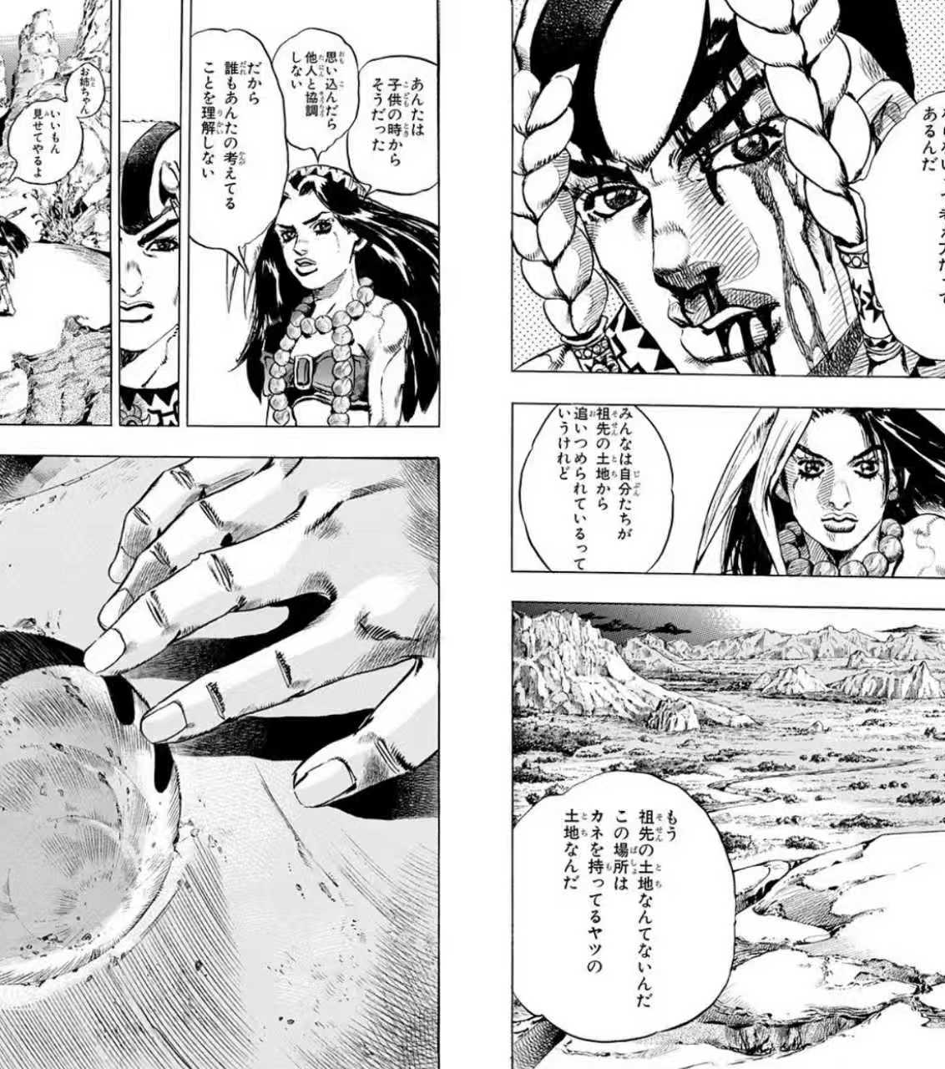
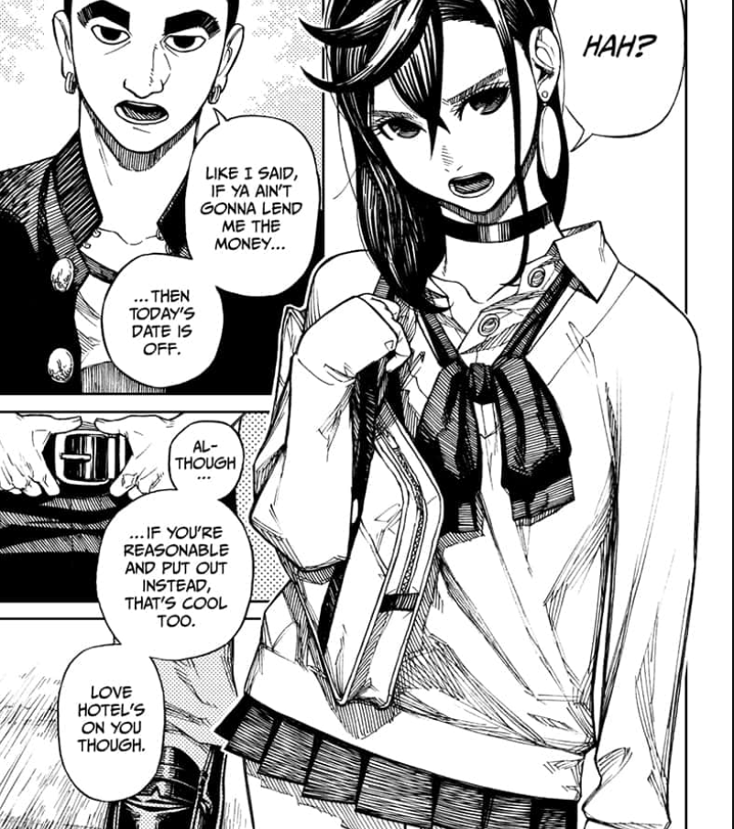
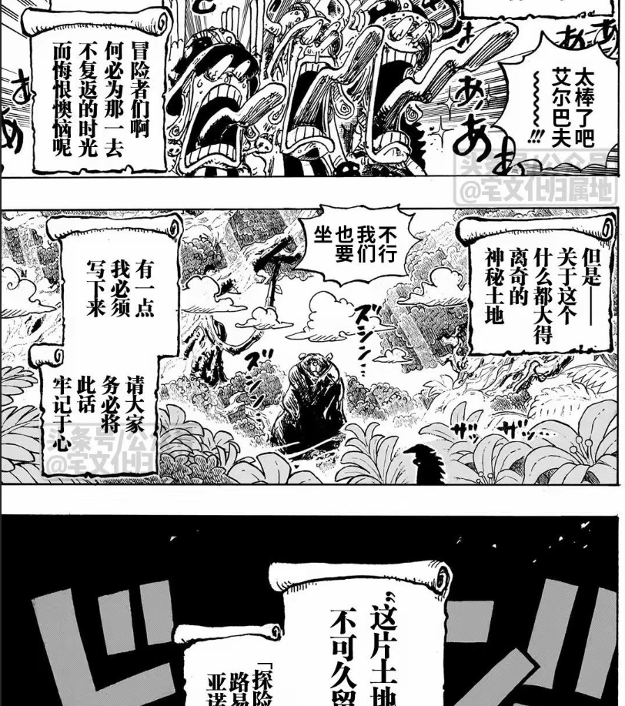
AI MANGA TRANSLATOR / DEFENSE
07 / 10
06 / LIVE DEMO
项目展示：3–4 分钟完成一次闭环
输入：日文漫画
输入：英文漫画
输出：中文样例
建议现场演示顺序
上传 / 粘贴 → 选择语言 → 提交 → 看任务进度 → 预览结果 → 下载或重试

Slide 8
AI MANGA TRANSLATOR / DEFENSE
08 / 10
07 / PRODUCT
产品闭环与批量能力
输入
处理
结果
批量
选择、拖入或粘贴图片
任务状态与阶段进度
图片预览、下载、重试
多图任务汇总 + ZIP
专有名词管理
录屏建议
独立页面；支持搜索、新增、编辑、删除、JSON 导入。
耗时步骤播放 frontend/public/屏幕录制 2026-09-01 143634.mp4。

Slide 9
AI MANGA TRANSLATOR / DEFENSE
09 / 10
08 / SCOPE
实现边界：用事实回答老师追问
已实现
后续规划
三语六方向 · 单图/批量任务 · OCR 与语言路由 CV / LaMa 修复 · 气泡分组 · 质量告警 横竖排渲染 · 术语库 · 预览下载 · 失败重试
人工文本框拖拽/缩放/新增 历史任务与章节级可恢复队列 EPUB / CBZ / PDF · 团队协作 云端 GPU · 自动按场景选择修复引擎
回答原则：已经跑通的展示效果讲清楚；尚未完成的功能主动说明边界。

Slide 10
AI MANGA TRANSLATOR / DEFENSE
10 / 10
09 / CLOSE
总结 / Q&A
自动识别
智能翻译
漫画级重建
结构化文本区域、语言与方向
上下文 + 术语 + 多后端回退
擦除、修复、排版后输出译图
不是调用一个翻译 API，而是做了一条面向漫画场景的可解释图像处理流水线。
谢谢 / Q&A

